Slide 1



Slide 2

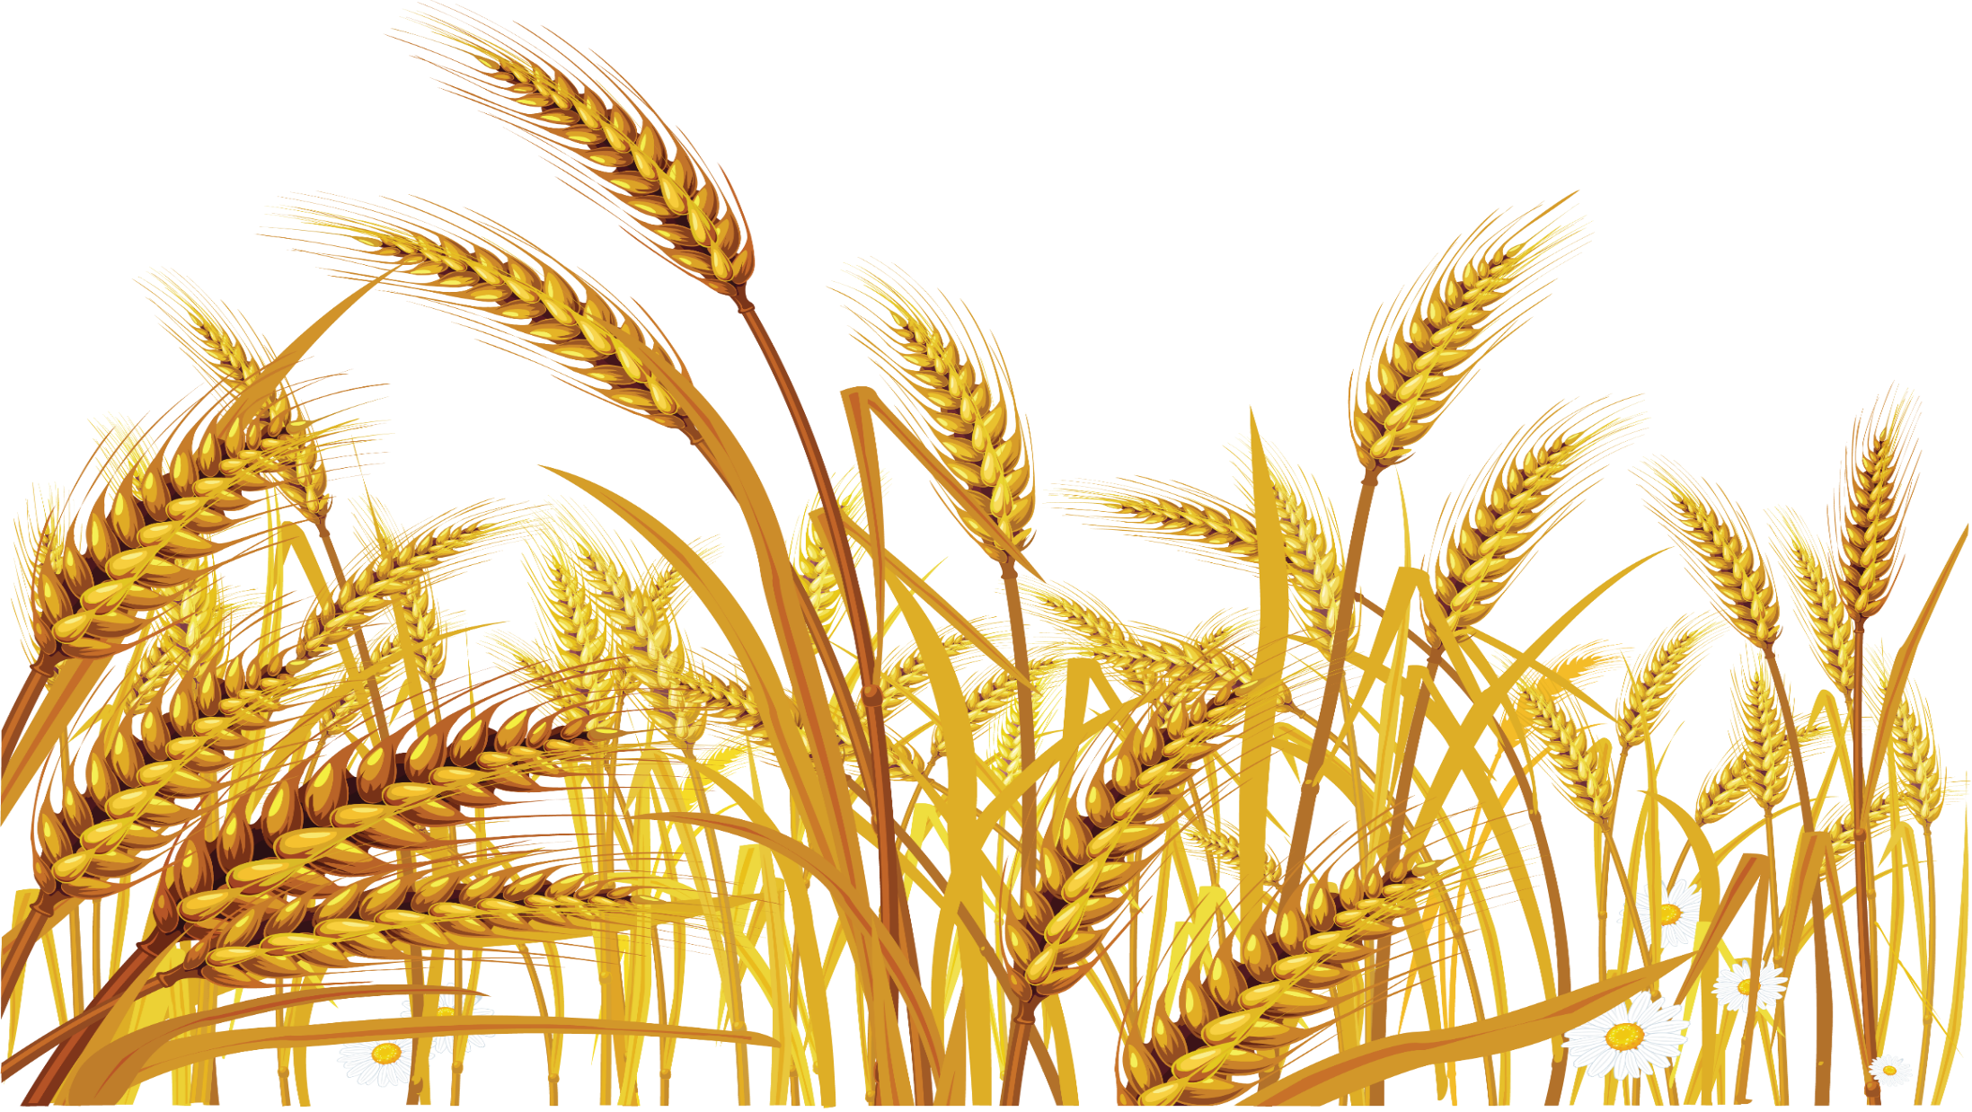
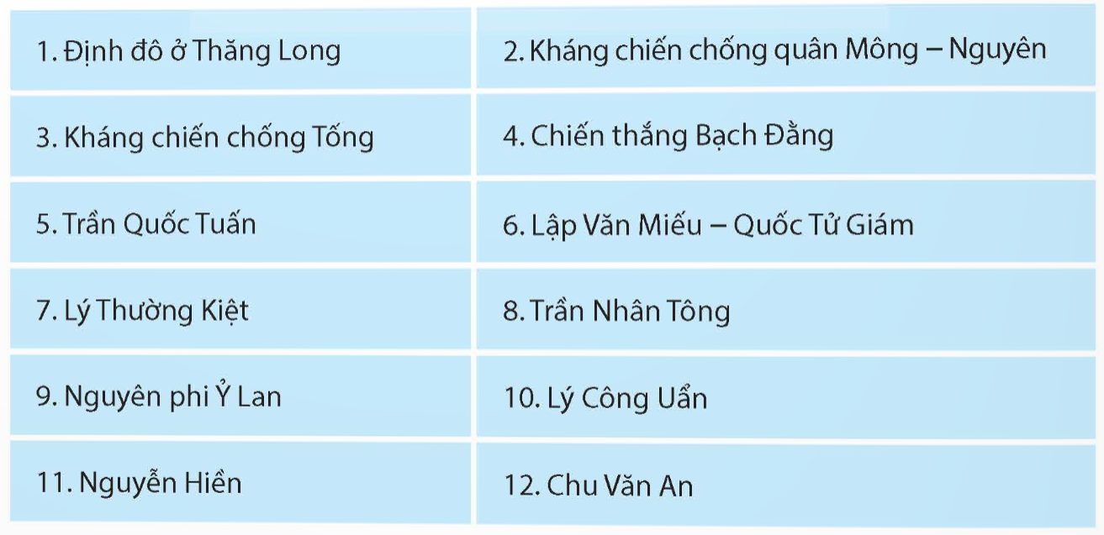
4. Lựa chọn thông tin cho phù hợp với Triều Lý và Triều Trần, sau đó ghi kết quả vào vở

